Slide 1
En nationell strategi för svenskt deltagande i Horisont Europa 2021–2027 SUHF dialogseminarium 21 januari 2022 Karin aase & Lisa almesjö, vinnova

Slide 2
Agenda
Inspirera varandra för ett starkt deltagande i Horisont Europa.
Dela erfarenheter och strategiska ställningstaganden från det egna deltagandet.
Mentimeter
Introduktion till den nationella strategin Lisa Almesjö, Vinnova
Kommentarer Mikael Östling, Kungliga Tekniska Högskolan Lucia Naldi, Jönköping University
Diskussion i smågrupper med redovisning i Padlet
Spaningar från Padlet

Slide 3
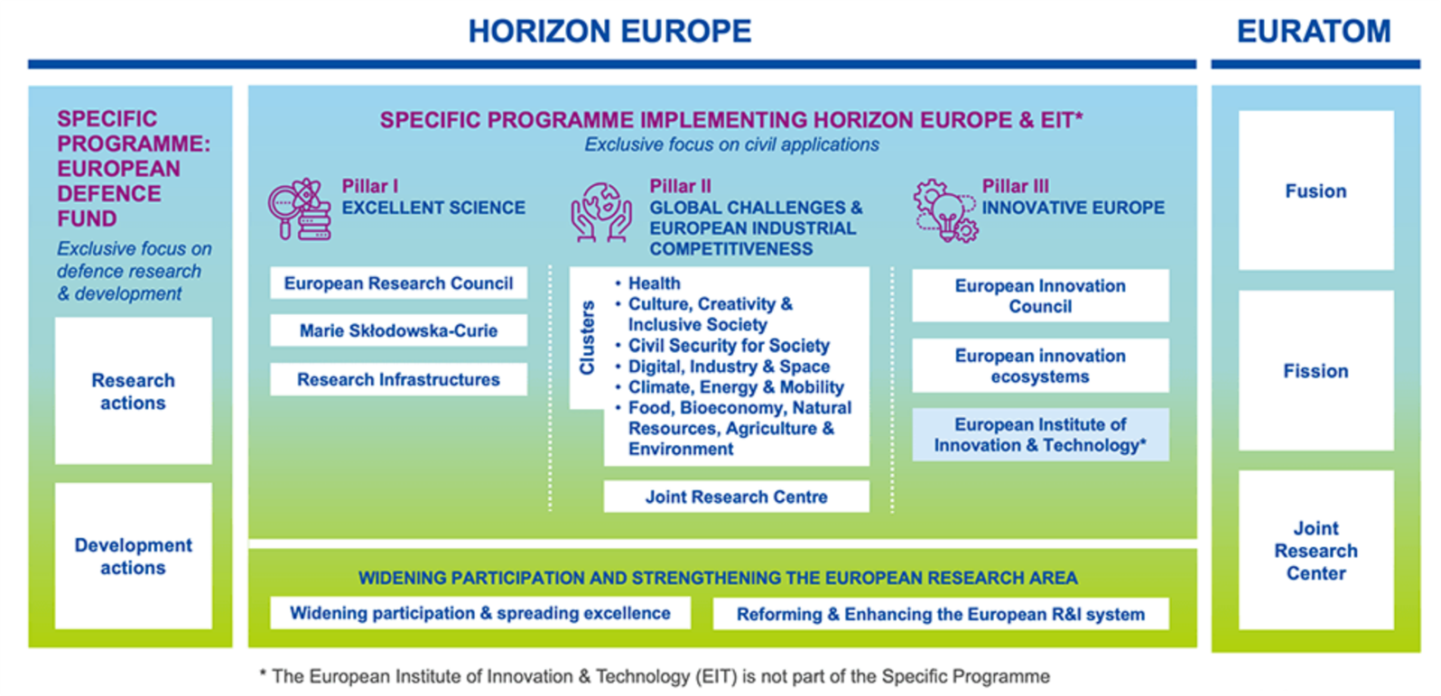

Slide 4
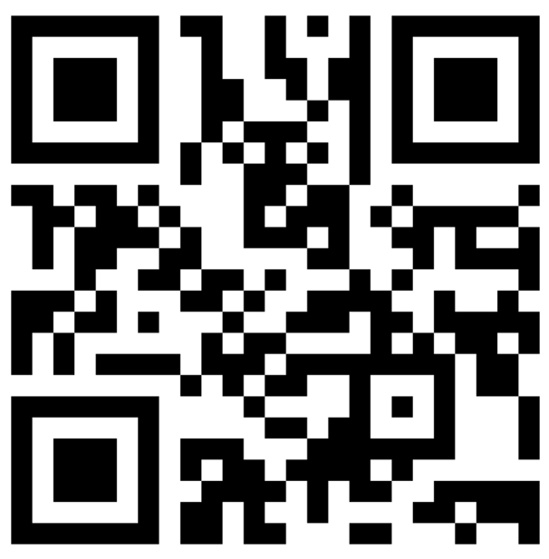
Mentimeter
Gå in på www.menti.com
Kod: 6239 9324
Tre frågor kring ert deltagande i EUs forsknings- och innovationsprogram

Slide 5
Introduktion
Det europeiska forsknings- och innovationssamarbetet är av stor betydelse för svenska universitet och högskolor, näringsliv, institut, offentliga verksamheter och andra aktörer.
Ramprogrammet är strategiskt viktigt för svensk forskning och innovation.
regeringen avser med strategin att stärka det svenska deltagandet.

Slide 6
Forskningsfinansiering i Sverige FoU understöd inrapporterat till SCB för 2017 (senaste data tillgänglig) + eCorda (H2020 för 2017)
1) För Vetenskapsrådet så inkluderas även poster till internationella organisationer samt utländska statliga enheter (1180 MSEK).
(2) För Horisont 2020 är medel uppskattade med avseende på data från eCORDA, från KOMs Dashboard. Flera antaganden finns, bla linjär utbetalning över åren samt snittprojektlängd på 3 år, med hänsyn taget till projekt som har signerats under 2015, 2016 samt 2017.

Slide 7
PROCESS
Uppdrag till (de statliga) forskningsfinansiärerna att lämna förslag till nationell strategi för svenskt deltagande i Horisont Europa (maj 2020)
Analyser, Enkät, Intervjuer, Hearing…
Forskningsfinansiärernas förslag lämnades till regeringen sista oktober 2020
Regeringen fattade beslut om nationell strategi 7 oktober 2021

Slide 8
Regeringens övergripande mål
Det övergripande målet för svensk forskningspolitik är att Sverige ska vara ett av världens främsta forsknings- och innovationsländer och en ledande kunskapsnation, där högkvalitativ forskning, högre utbildning och innovation leder till samhällets utveckling och välfärd, näringslivets konkurrenskraft och svarar mot de samhällsutmaningar vi står inför, både i Sverige och globalt. Det övergripande målet ska gälla även för det svenska deltagandet i Horisont Europa.

Slide 9
Mål för det svenska deltagandet i Horisont Europa
Sverige ska ha ett högt deltagande i Horisont Europa.
Deltagande i Horisont Europa ska bidra till att höja kvaliteten på svensk forskning samt stärka näringslivets konkurrenskraft och innovationsförmåga.
Deltagande i Horisont Europa ska bidra till att stärka Sveriges nationella satsningar.
Kunskap och resultat från Horisont Europa ska i större utsträckning komma till användning i det svenska samhället.

Slide 10
Mål för det svenska deltagandet i Horisont Europa
Sveriges deltagande i Horisont Europa ska bidra till kunskapsutvecklingen vid högre utbildning inom universitet och högskolor.
Svenska forskare och svenskt näringsliv ska kunna använda och dra nytta av forskningsinfrastrukturer och test- och demonstrationsmiljöer i Europa.
Sverige ska vara ledande inom öppen vetenskap.
Sverige ska i ökad utsträckning påverka EU:s forsknings- och innovationspolitik genom ett aktivt deltagande.

Slide 11
Genomförande (utdrag)
Svenska potentiella deltagare behöver tydliggöra och identifiera inom vilka forskningsområden de är starka. De behöver överväga att använda dessa styrkor för att samverka med andra satsningar som görs inom Horisont Europa. Sådan samverkan stärker de nationella satsningarna.
Forskningsfinansiärerna och universitet och högskolor behöver ha dialog med avnämare när EU-projekt med svenska deltagare utformas så att projekten är intressanta för svenska verksamheter.

Slide 12
Genomförande (utdrag)
(…) ta fram gemensamma utgångspunkter och mål, stärka samordning och informationsdelning mellan Regeringskansliet, experter i programkommittéerna och aktörerna i forsknings- och innovationssystemet.

Slide 13
TACK!

Slide 14
Diskussion i smågrupper
Frågor:
Vad är värdet med en nationell strategi?
Vilket stöd behövs för effektivt deltagande i EU:s ramprogram för forskning och innovation?
Indelning i grupper
Redovisa i Padlet: Dialogseminarium (padlet.org)
Återsamling kl 15:40

